Slide 1
Humbak, kaszalot, płetwal. Morskie olbrzymy

Slide 2
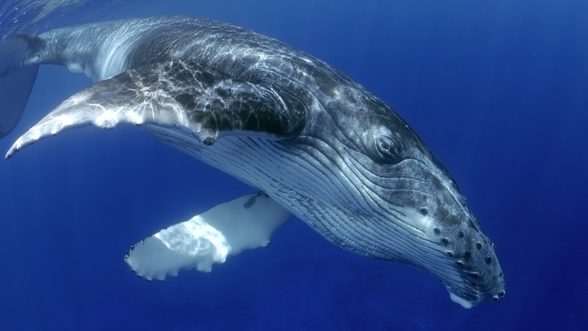
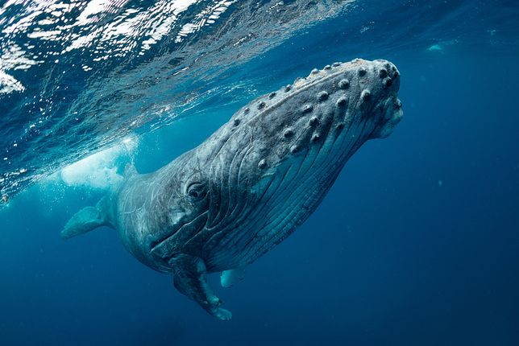
Humbak długopłetwiec oceaniczny
Humbak to ssak, a nie ryba. Po urodzeniu młodego humbaka karmi mlekiem mama humbak.
Gdy dorośnie je kryl i małe rybki, ale tylko latem. Zimą zaś wystarczy mu tłuszcz, który jest w jego ciele po letnim objadaniu się.
https://pl.wikipedia.org/wiki/D%C5%82ugop%C5%82etwiec_oceaniczny#/media/Plik:Humpback_Whales_-_South_Bank_1.jpg

Slide 3
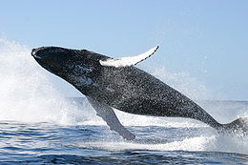
Często można zaobserwować, jak wyskakuje nad wodę, czasami całkowicie się wynurzając.
Jest tak długi jak długość połowy naszego przedszkola.
Gdy wyjdziesz do ogrodu popatrz na przedszkole i spróbuj sobie wyobrazić jak duży jest taki humbak

Slide 4
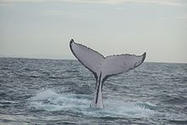
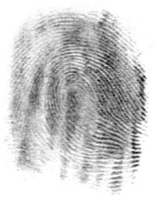
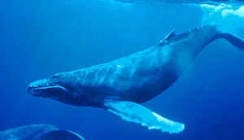
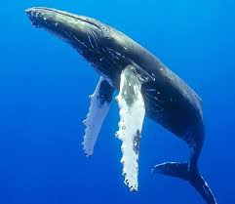
Każdy humbak na płetwie ogonowej ma inny wzór, tak jak człowiek ma inny wzór linii papilarnych na palcach
Humbak słynie z wydawania wyjątkowych dźwięków – pieśni, które słychać na wiele setek kilometrów.
Posłuchaj jego głosu

Slide 5
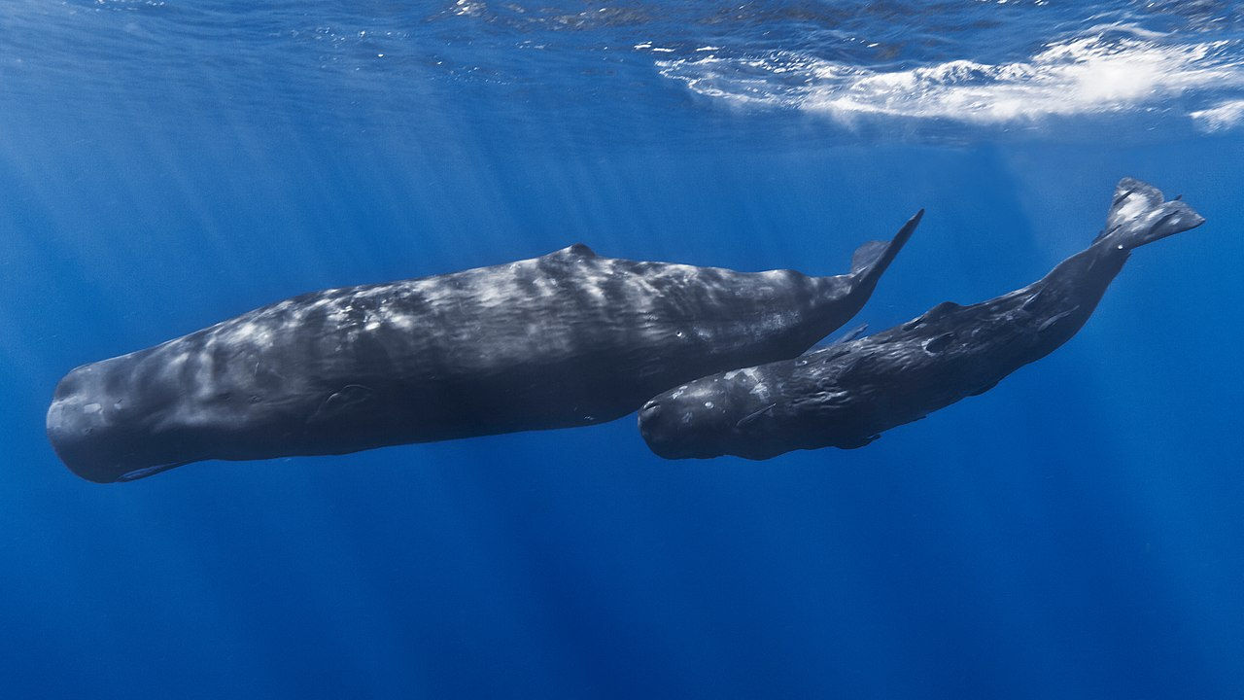
Kaszalot to największe na świecie zwierzę mięsożerne
Kaszalot też jest ssakiem.
Mieszka we wszystkich oceanach na świecie.
Jest najgłębiej nurkującym wielorybem. A nurkuje tak głęboko i bardzo szybko w pościgu za swoim przysmakiem – kałamarnicami.
https://pl.wikipedia.org/wiki/Kaszalot_spermacetowy#/media/Plik:Mother_and_baby_sperm_whale.jpg

Slide 6
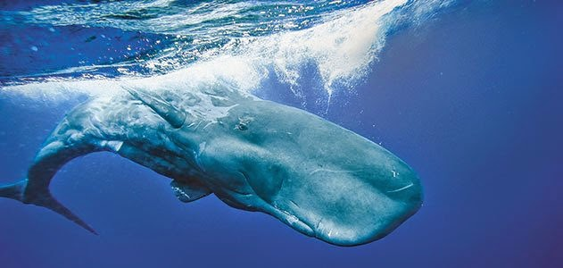
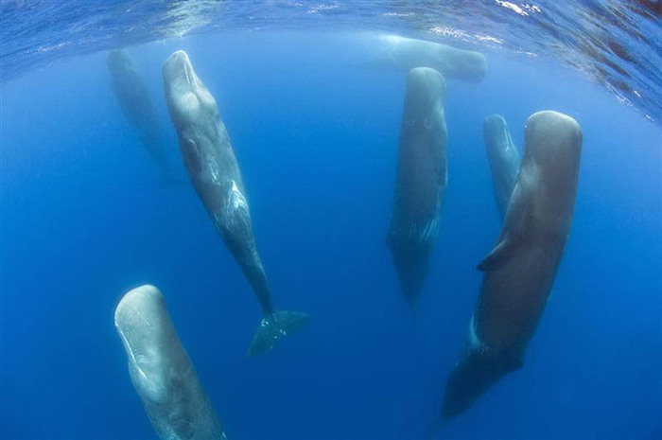
Kaszalot może ważyć tyle co 50 słoni
Lubi pływać w stadzie, w którym jest ich nawet 20

Slide 7
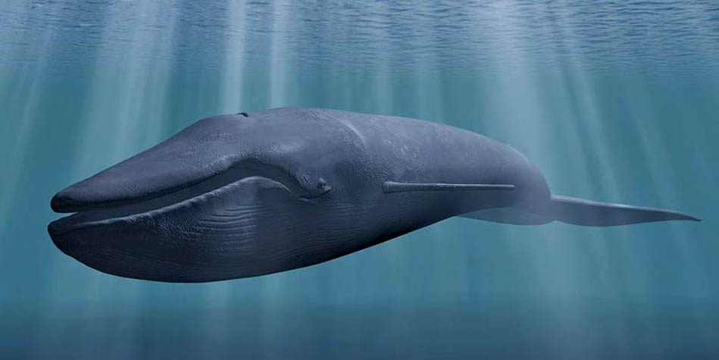
Płetwal błękitny to największe zwierzę na świecie

Slide 8
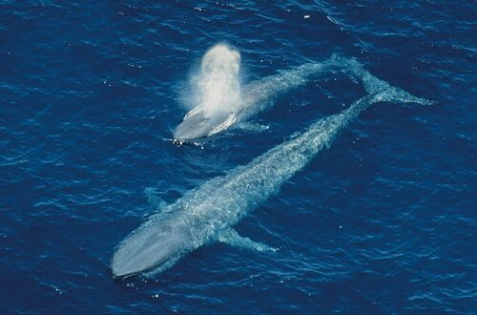
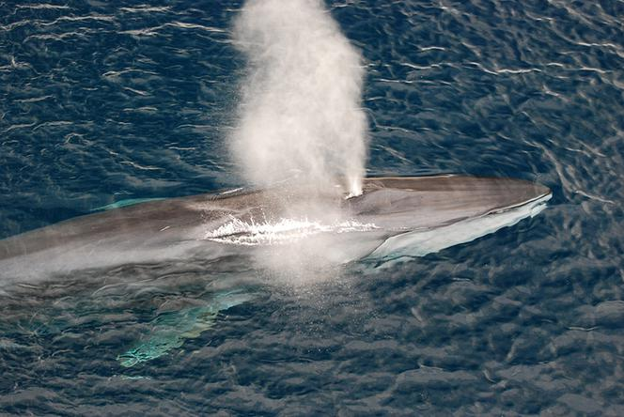
Samica płetwala karmi swoje młode i codziennie waży ono aż o 100 kg więcej.
https://www.youtube.com/watch?v=pWaxnYXJPIQ
Tutaj możesz obejrzeć krótki film o płetwalu błękitnym

